Slide 1
Тақырыбы:
Моноклонды антиденелердің маңызы
11 сынып
Жаратылыстану бағыты

Slide 2
Оқу мақсаты:
11.4.4.5 - ауруларды диагностикалау және емдеуде моноклоналды антиденелерді қолдануды түсіндіру
Бағалау критерийі:
ауруларды диагностикалау және емдеуде моноклоналды антиденелерді қолдануды түсіндіреді

Slide 3
Негізгі ұғымдар
Антидене
Антиген
Гибридома
моноклонды антидене

Slide 4
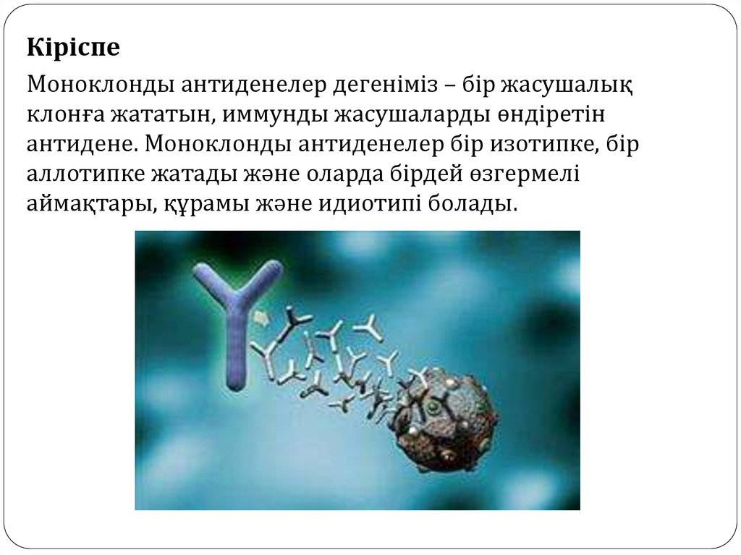
Моноклонды антидене
Моноклонды антиденелерді іс жүзінде кез-келген табиғи антигендерге қарсы өндіруге болады.Ол молекулалық биологияда,биохимияда және медицинада кеңінен қолданылады.Ауыр науқастарды емдеуге және терапияға арналған дәрілердің біртұтас буыны моноклонды антеденелер негізінде алынған.
Антиденелер бактериялық токсиндерді,жылан уын,қанға түскен вирустарды бейтараптандыру үшін және жасушадағы немесе күрделі ұлпа сығындыларындағы жеке нәруыздарды анықтау үшін кеңінен қолданылады.

Slide 5
Моноклонды антиденелердің өндірілуі
Организмде антедене түзуші жасушалардың (АТЖ)жетілу процесінде генетикалық біртекті миллиондаған жасуша-клондар түзеді.Олардың әрқайсысы антиденелердің бір ғана нұсқасын синтездеуге арналған,бір антигенмен индукцияланатын антиденелердің алуан түрлі болуының басты себебі осында
Қатерлі ісіктер моноклонды антиденелерді алу мәселелерін шешуге мүмкіндік береді.Иммуноглобулин түзуші және қанға бөлінетіні бұрыннан белгілі плазмоцитомалар құрылымы жағынан антиденелерден ерекшеленбейді.

Slide 6
Гибридомалар
Соматикалық жасушаларды гибридтеу әдістері бұрыннан белгілі және әртүрлі мақсаттарда қолданылып келеді.Ол үшін жасушалардың бірігуіне вирустар қолданылады.Қабықшалары біріккен әртүрлі жасушалар екі ядролы гибрид /будан/түзеді,оларда жасушаның бөліну қабілеті сақталады.Жасушаның бөліну процесінде екі ядроның хромосомалары араласып,үлкен ортақ ядро түзеді.Осылайша нағыз гибрид/будан/екі соматикалық жасушаның ұрпағы немесе гибридома пайда болады.Гибридоманы қалыпты АТЖ және ісік плазмоцитома жасушаларында алуға болады.

Slide 7
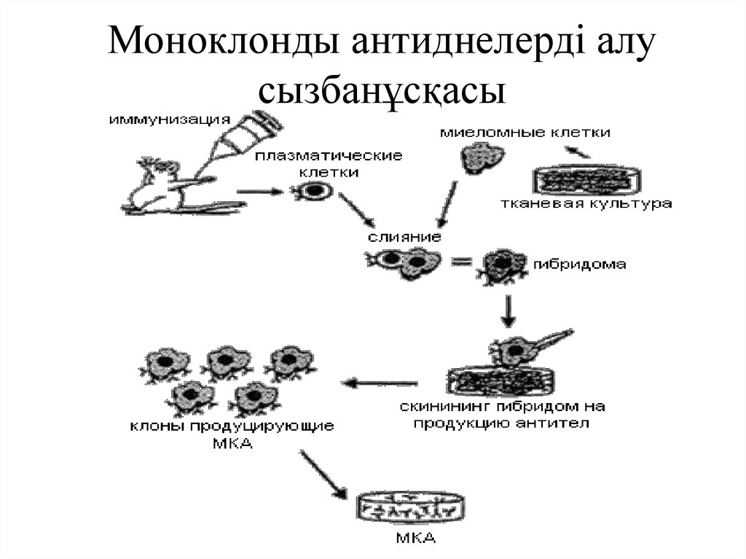

Slide 8
Тапсырма
Биологиялық диктант
1. .......... іс жүзінде кез-келген табиғи антигендерге қарсы өндіруге болады.
2.Ол ………………..,………….. және ………………… кеңінен қолданылады.
3. Қатерлі ісіктер ........................ алу мәселелерін шешуге мүмкіндік береді.
4. Соматикалық жасушаларды ............. әдістері бұрыннан белгілі және әртүрлі мақсаттарда қолданылып келеді.
5. .............................қалыпты АТЖ және ісік плазмоцитома жасушаларында алуға болады.
Дескриптор: Көп нүктенің орнына тиісті сөзді жазып түсіндіреді

Slide 9
Үйге тапсырма
101 бет,Бағалау тапсырмасы
Моноклонды антиденелерді медицинада қолдану тақырыбына презентация жасау

